Slide 1
Äidinkielen opiskelusta
PAJ / 2023

Slide 2
Äidinkieli ja kirjallisuus on tieto-, taito ja -kulttuuriaine
Tietoa kielestä ja kirjallisuudesta (oikeinkirjoitus, kielioppi, kirjallisuudenlajit jne.)
Taitoa kirjoittaa, puhua, lukea ja kuunnella sekä analysoida
Kulttuurintuntemusta: kaunokirjallisuus, elokuva, teatteri

Slide 3
Jo opittua
Oikeinkirjoitus
Kielioppi
Välimerkit, alkukirjaimet, yhdyssanat
Virke- ja lauserakenne, kappalejako
Sanaluokat
Taivutusmuodot
Lauseenjäsennys
Kirjallisuuden lajeja, tekstilajeja
Mediataito
Kauno- ja tietokirjallisuus
Journalistiset tekstit
Sosiaalisen mediat tekstit
Perinteinen media ~ Sosiaalinen media
Mediakritiikki

Slide 4
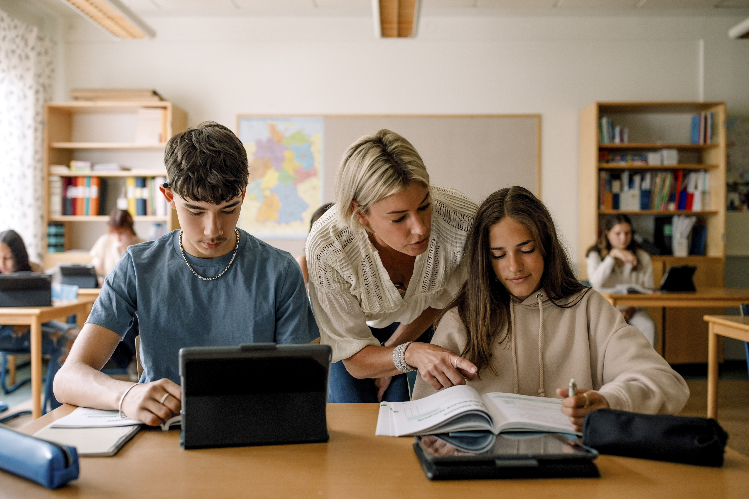
Lukiossa lisää
Lukutaito
Jokaisessa opintojaksossa luetaan kokonaisteos: kaunokirjallisuutta tai tietokirjallisuutta.
Kartutetaan eri tekstilajien ja genrejen tuntemusta.
Analyyttinen lukeminen
Teksteistä kirjoitetaan ja keskustellaan.
Opitaan lähestymään tekstejä eri näkökulmista.
Kirjoitustaito
Kirjoitetaan tekstejä eri tarkoituksiin.
Käytetään aineistoja oman tekstin osana (lähdeviittaus).
Pohtiva kirjoittaminen
Tekstilajeista essee on omien ja toisten ajatusten yhdistelyä, keskustelua aiempien tekstien kanssa, kirjoittamalla ajattelemista.

Slide 5
Äidinkieli ja kirjallisuus
Kirjoittaminen
Lukeminen
Lukiolainen osaa kirjoittaa asiatyylillä tarkoituksenmukaisia, laajojakin tekstikokonaisuuksia.
Lukiolainen lukee kirjallisuutta monipuolisesti: tieto-, taide- ja mediatekstejä
Puhuminen
Kuunteleminen
Lukiolainen harjoittelee sekä yksilö- että ryhmäviestintätaitoja.
Lukiolainen osaa keskittyä tilanteen mukaan ja hyödyntää kuulemaansa.
Kieli- ja kirjallisuustieto
Median tuntemus

Slide 6
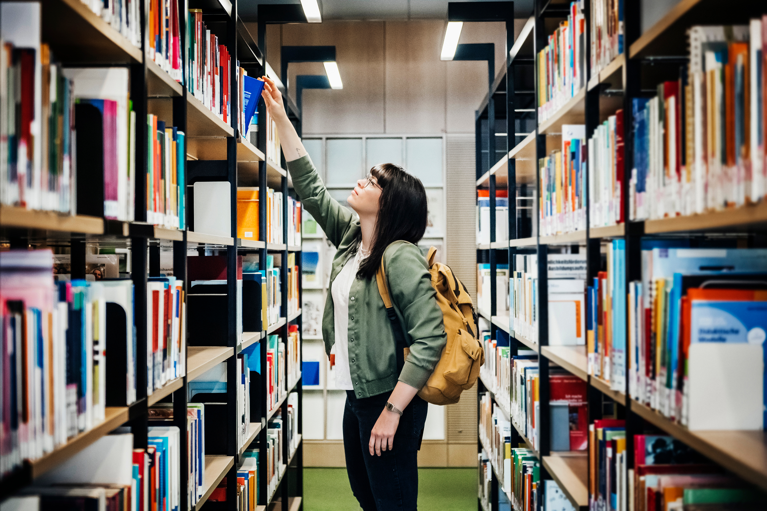
Mitä hyötyä?
Oppii viestimään paremmin.
Sanavarasto kasvaa.
Maailmankuva laajenee.
Oppii ymmärtämään kielen merkitystä.

Slide 7
Kasvata sanavarastoasi lukemalla.

Slide 8
Harjoitus tekee mestarin.
Lukunopeus kehittyy lukemalla.
Kirjoittamaan oppii lukemalla – ja kirjoittamalla.
Kirjoittamalla oppii ajattelemista.

